Slide 1

Праздник «День финансиста»: лекции, игры, квизы, круглые столы
специальные проекты с органами соц. защиты, МФЦ, ПФР, ФНС, Роспотребнадзором и др.
Свердловская область
Автор практики: Региональный центр финансовой грамотности,
Оболенская Алена Германовна, 8 (343) 283-10-88, rcfg_so@mail.ru

Slide 2
Основная идея практики
Ежегодное празднование Дня финансиста в течение сентября включает пленарное заседание со спикерами-участниками Межведомственного координационного совета по финансовой грамотности Свердловской области (Минфин, ГУ ЦБ РФ, СФР, ФНС, Роспотребнадзор), а также банки, страховые организации, НАУФОР.
И мастер-классы, игры, квизы, мини-лекции с участием экспертов из этих организаций ифинансовых институов

Slide 3
Целевая аудитория
Целевая аудитория: школьники, студенты, взрослые
Охват целевой аудитории: от 100 до 1000 человек/год
Формат соответствует запросам целевой аудитории:
Интерактивность
Цифровизация
Вариативность
Динамичность
Конкурентность
Результативность, поощрения
Как следствие, высокая мотивация!

Slide 4
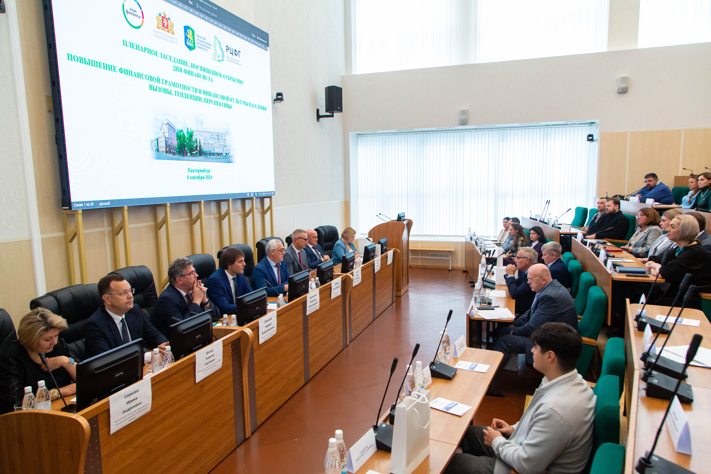
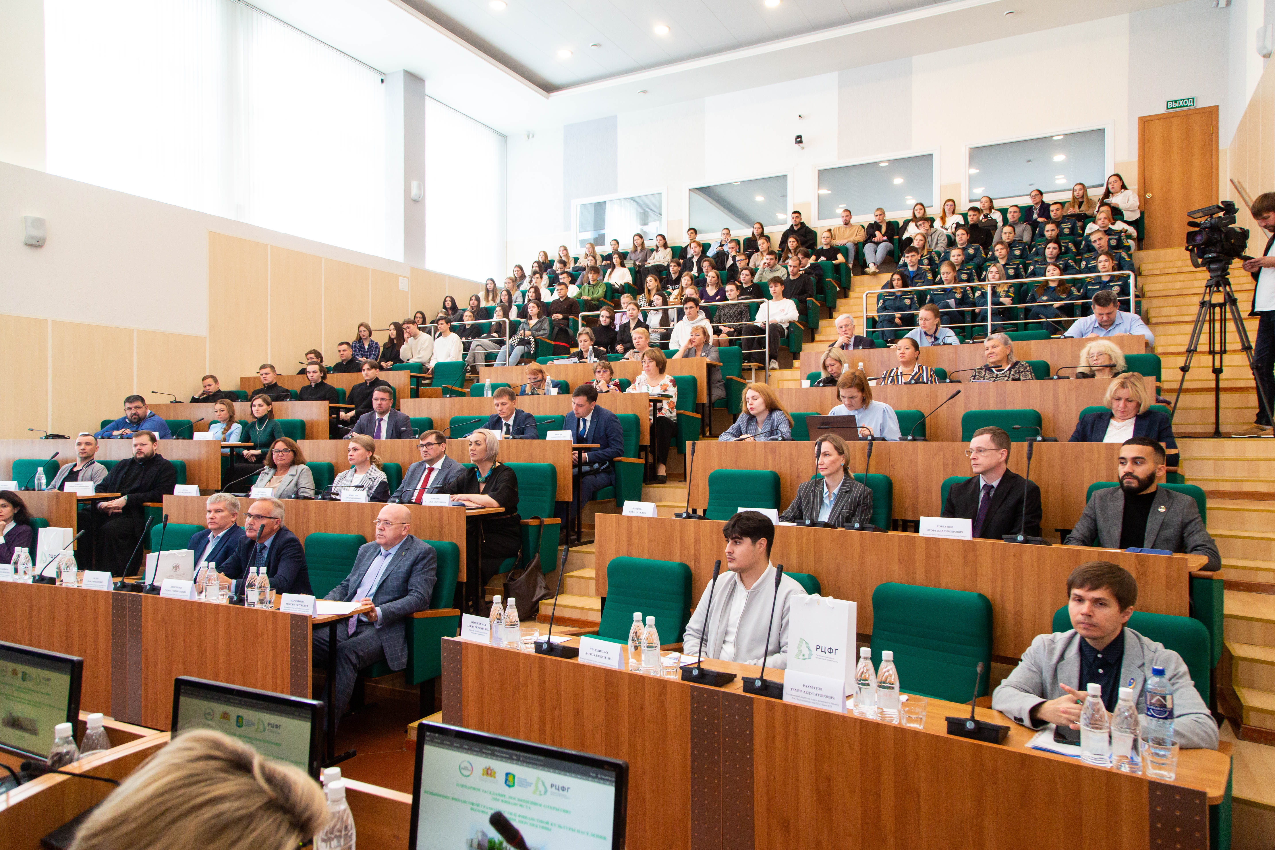
Праздник «День финансиста»: лекции, игры, квизы, круглые столы. Ежегодно в сентябре, г. Екатеринбург
На пленарном заседании ежегодно эксперты докладывают основные позиции по сложным вопросам финансовой грамотности.

Slide 5
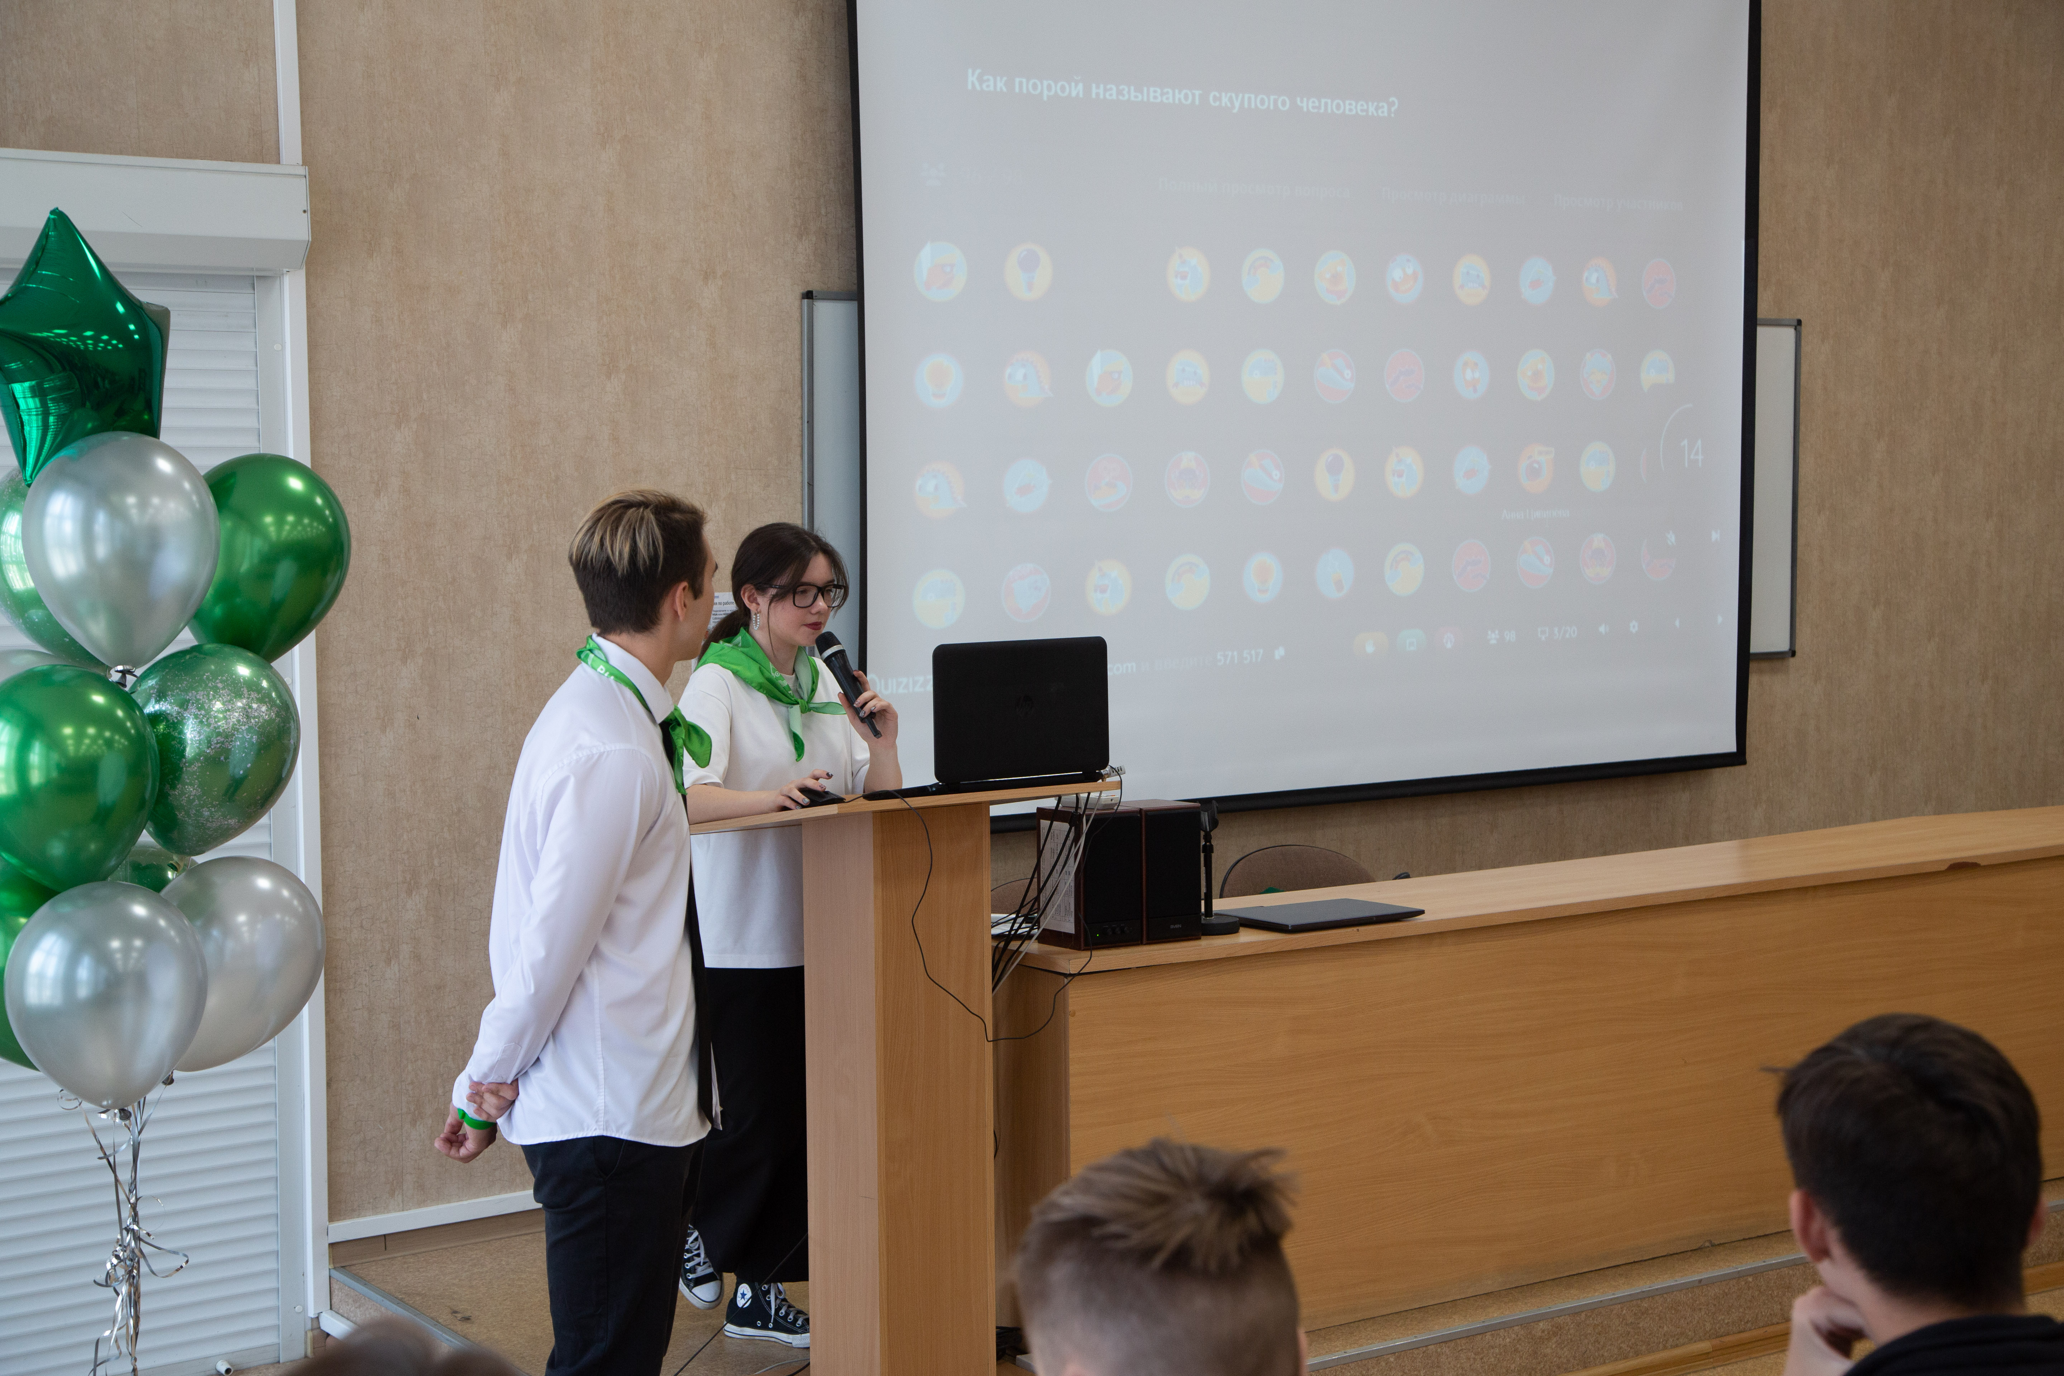
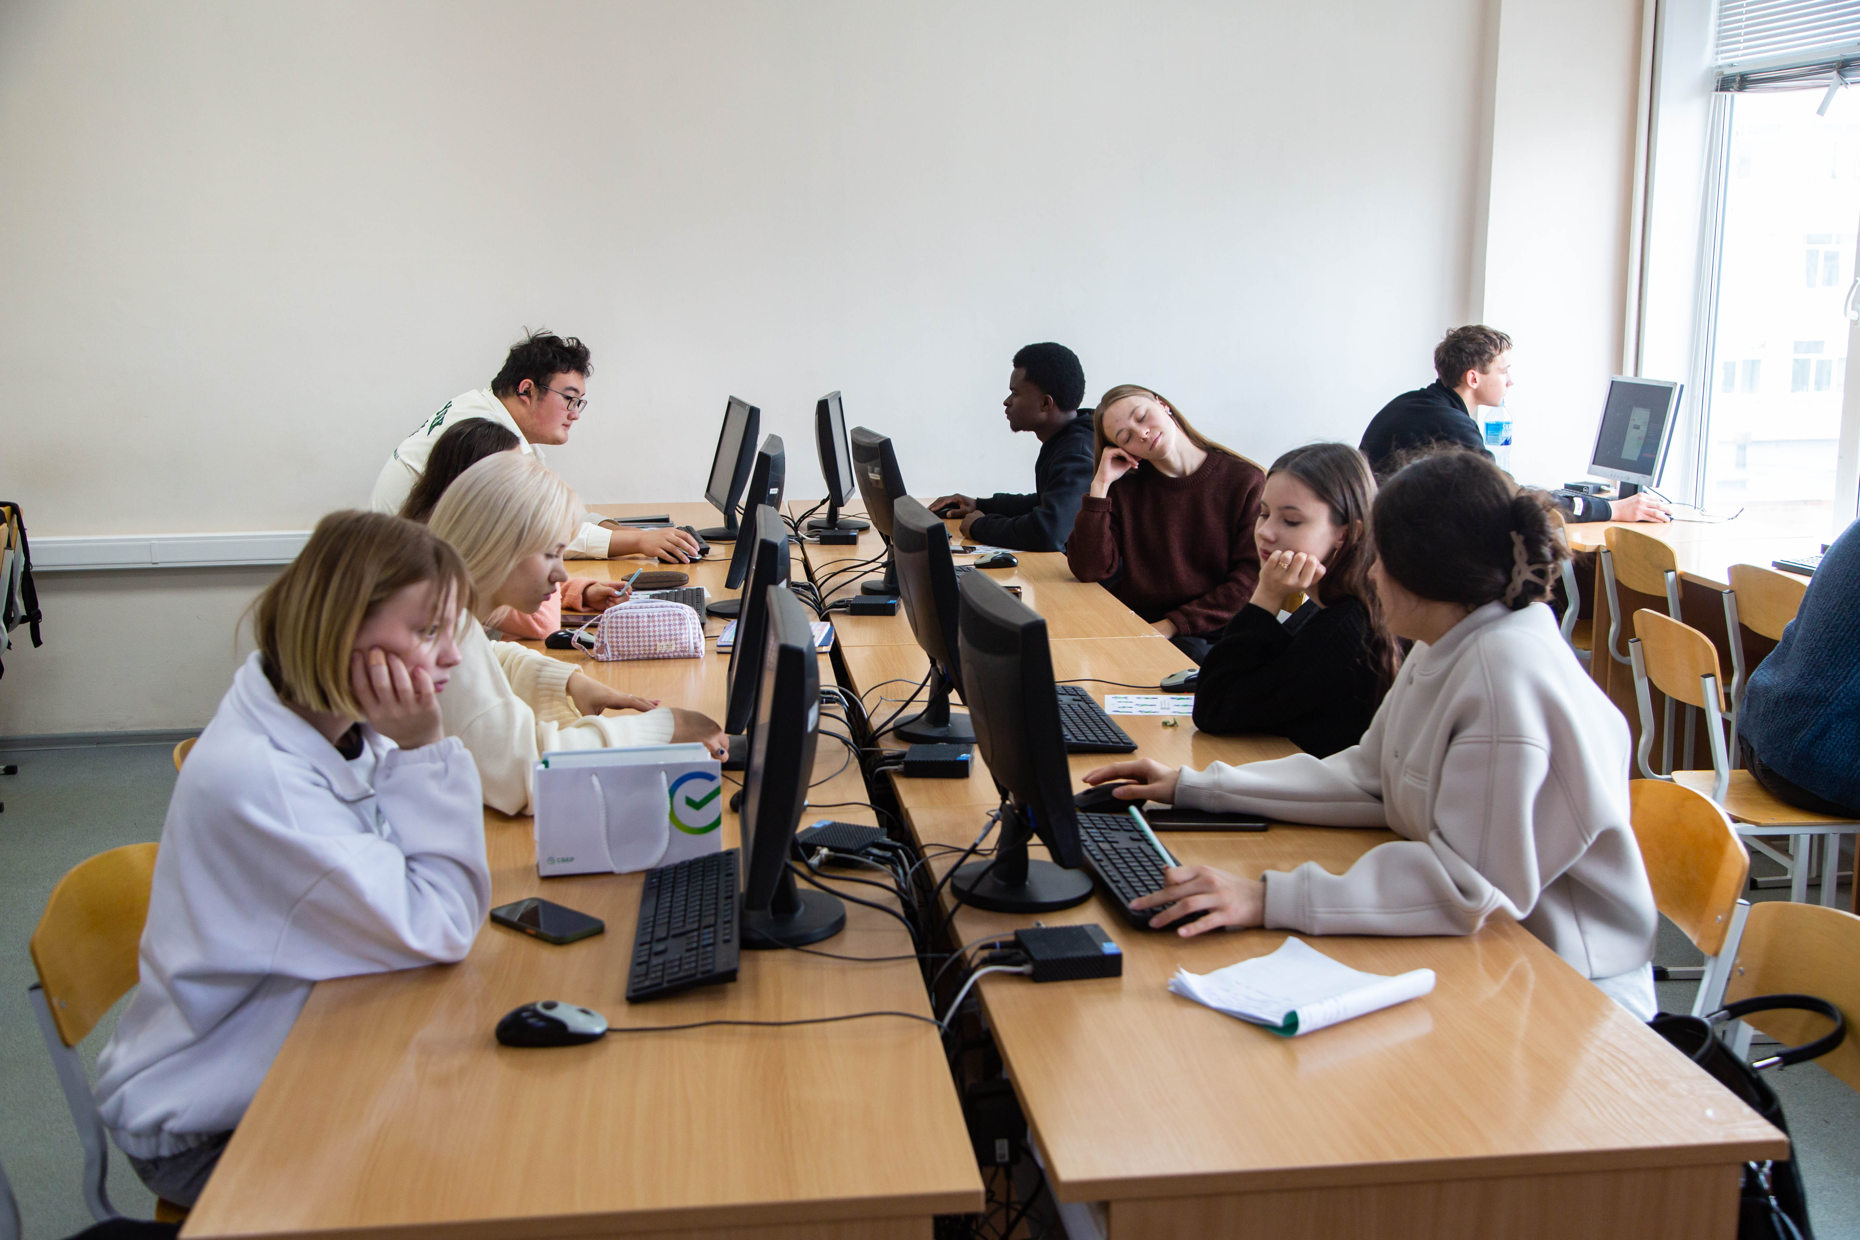
Праздник «День финансиста»: лекции, игры, квизы, круглые столы. Ежегодно в сентябре, г. Екатеринбург
10-12 мероприятий (квизов, игр, лекций, семинаров, круглых столов, мастер-классов) по отдельным вопросам финансовой грамотности с участием глав и представителей муниципалитетов, студентов ссузов и вузов региона, школьников, представителей местного сообщества.
Наиболее активные участники награждаются сувенирной продукцией и дипломами.

Slide 6
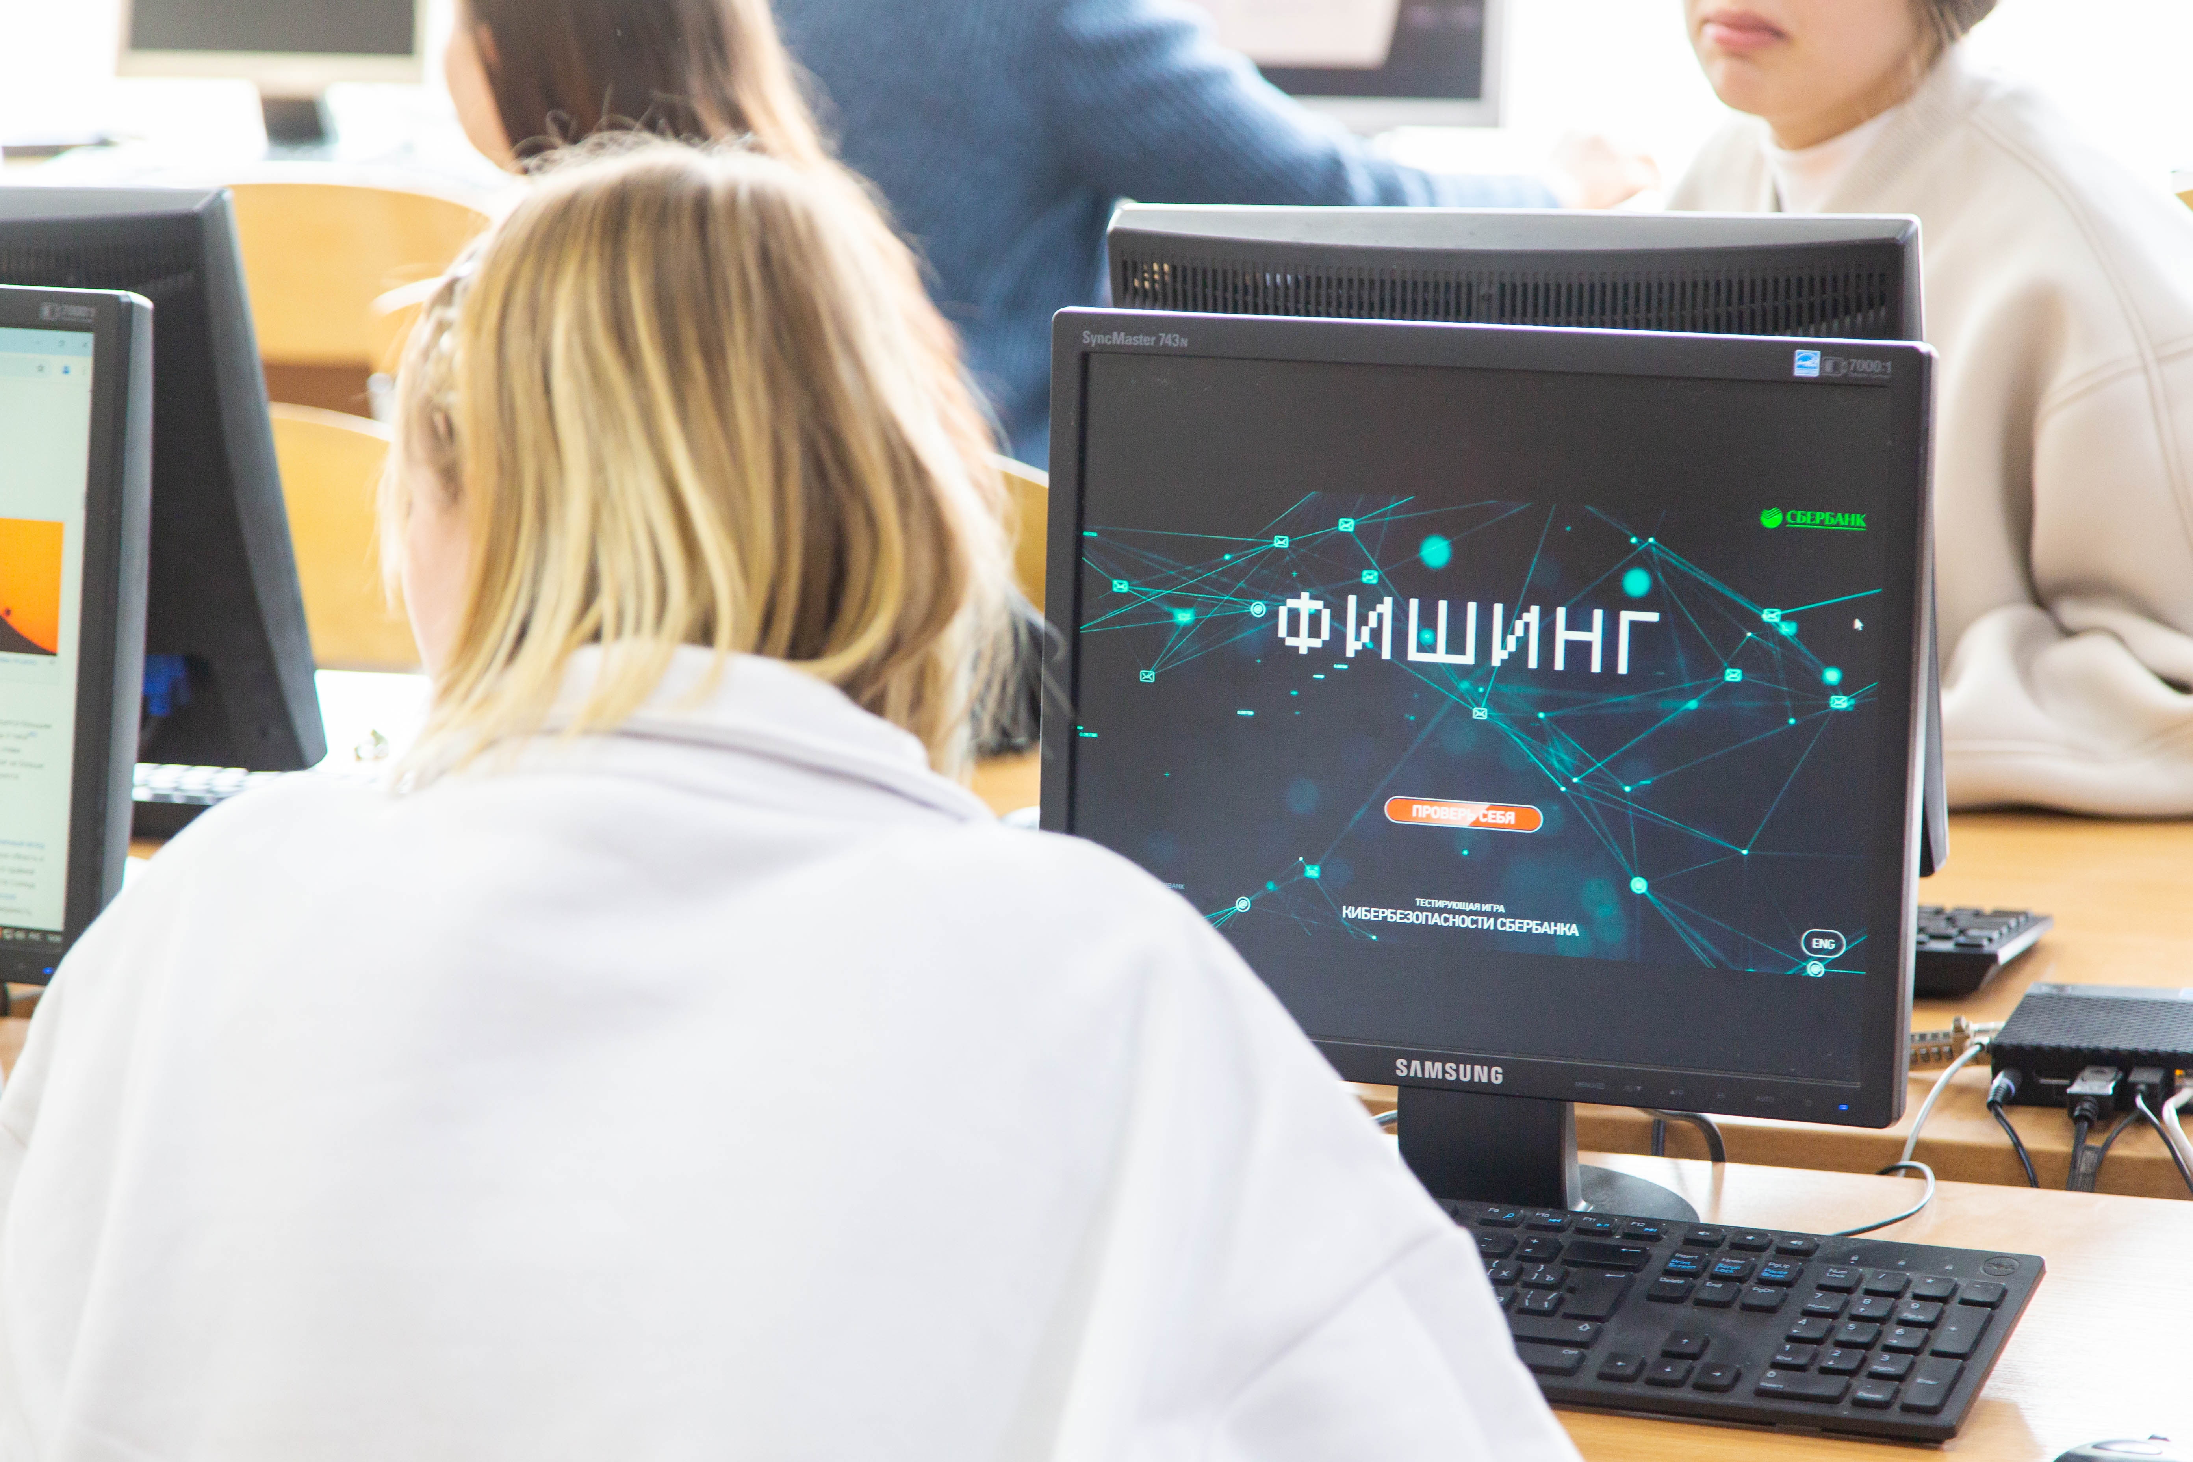
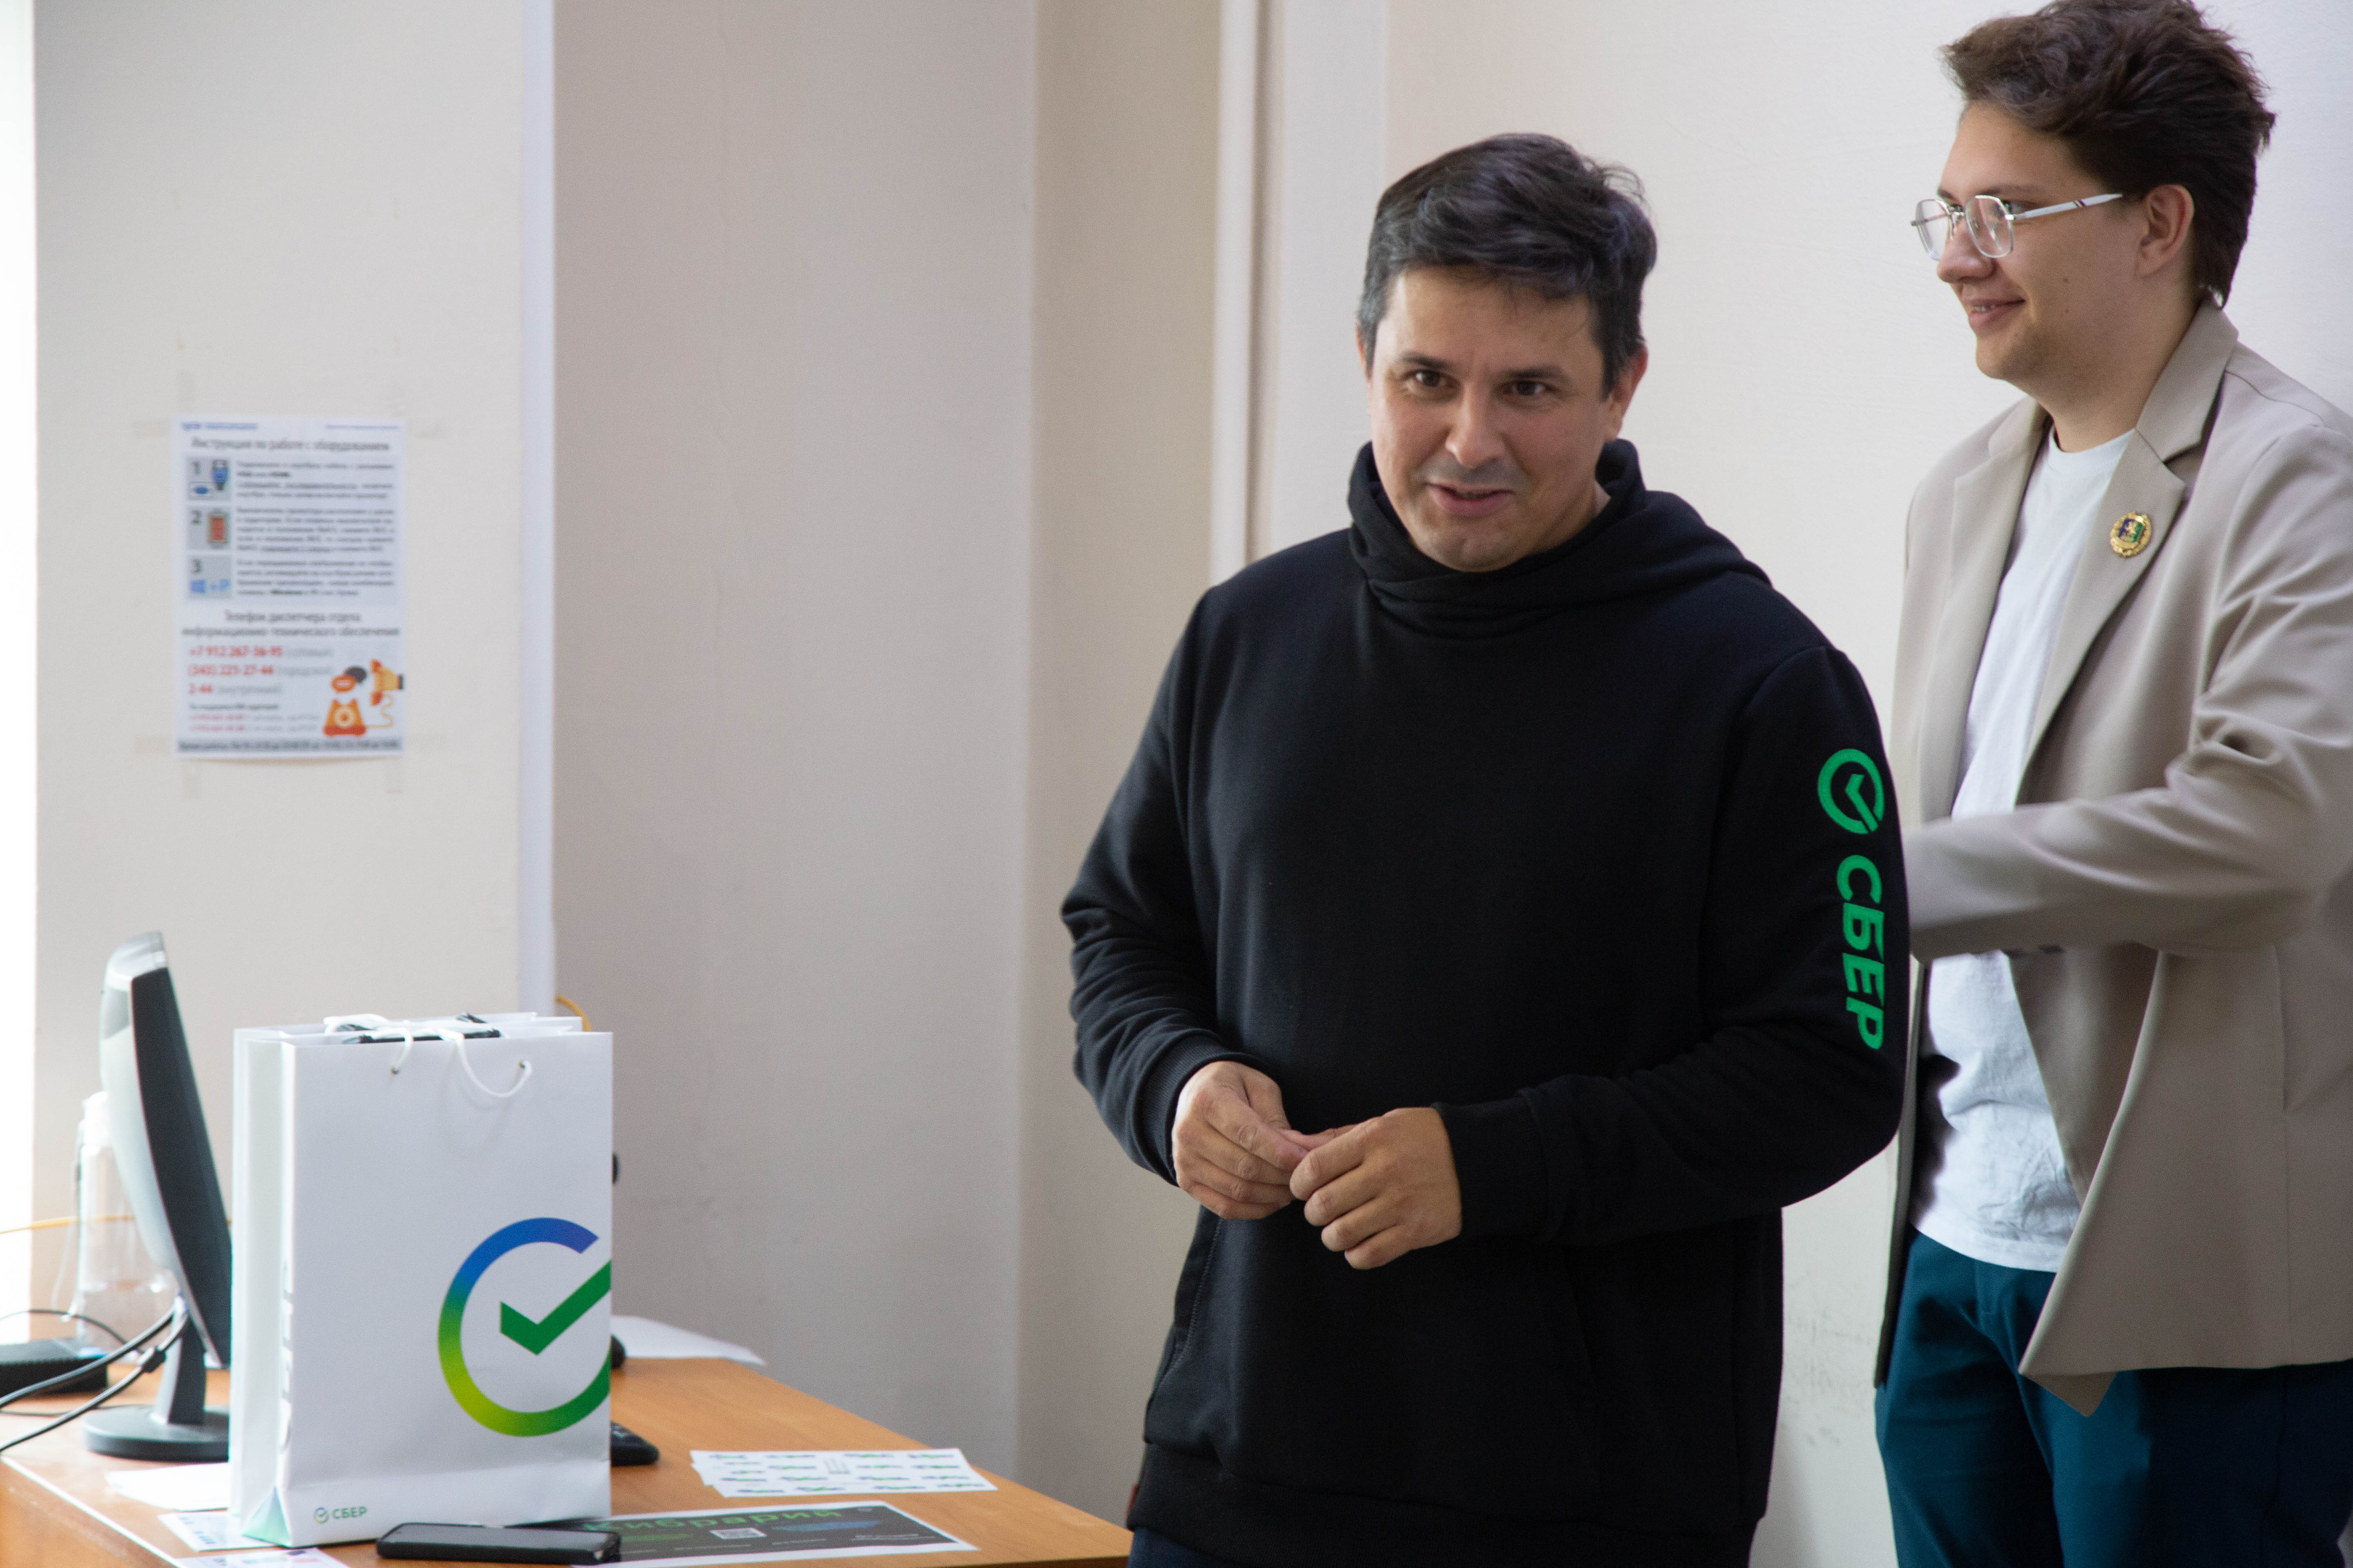
Праздник «День финансиста»: лекции, игры, квизы, круглые столы. Ежегодно в сентябре, г. Екатеринбург
В разной форме в зависимости от целевой группы раскрываются вопросы бюджетной, кредитной, инвестиционной, налоговой грамотности, умение критично мыслить.
Мероприятия апробированы с 2018 по 2024 годы.
В таком формате участники получают погружение в тематику очно. На квизе с помощью своих сотовых телефонов, на мастер-классе о фишинговых письмах от Сбера в компьютерном классе и т.п.

Slide 7
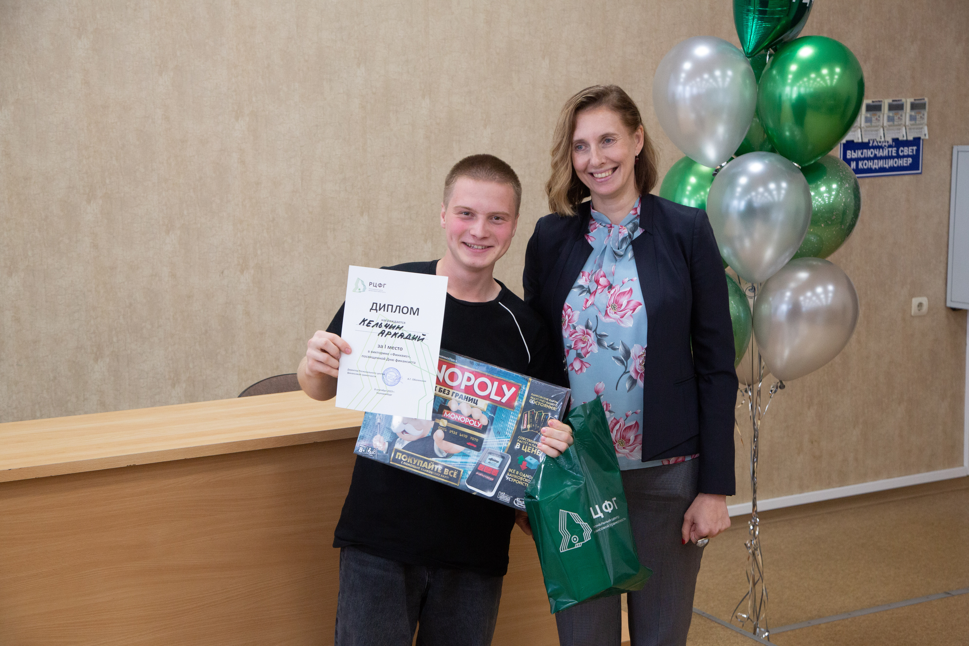
Праздник «День финансиста»: лекции, игры, квизы, круглые столы. Ежегодно в сентябре, г. Екатеринбург
•ежегодно более 10 мероприятий в сентябре в рамках празднования «Дня финансиста» от экспертов РЦФГ, Министерства финансов Свердловской области, Уральского главного управления Банка России, Роспотребнадзора, Сбера, ВТБ, Социального фонда России, ФНС, НАУФОР, ученых Уральского государственного экономического университета.
Высокая возможность масштабирования при минимальных вложениях.
Более 500 участников ежегодно.
РЦФГ и приглашенные партнеры проводят специализированные мероприятия и награждают участников.

Slide 8
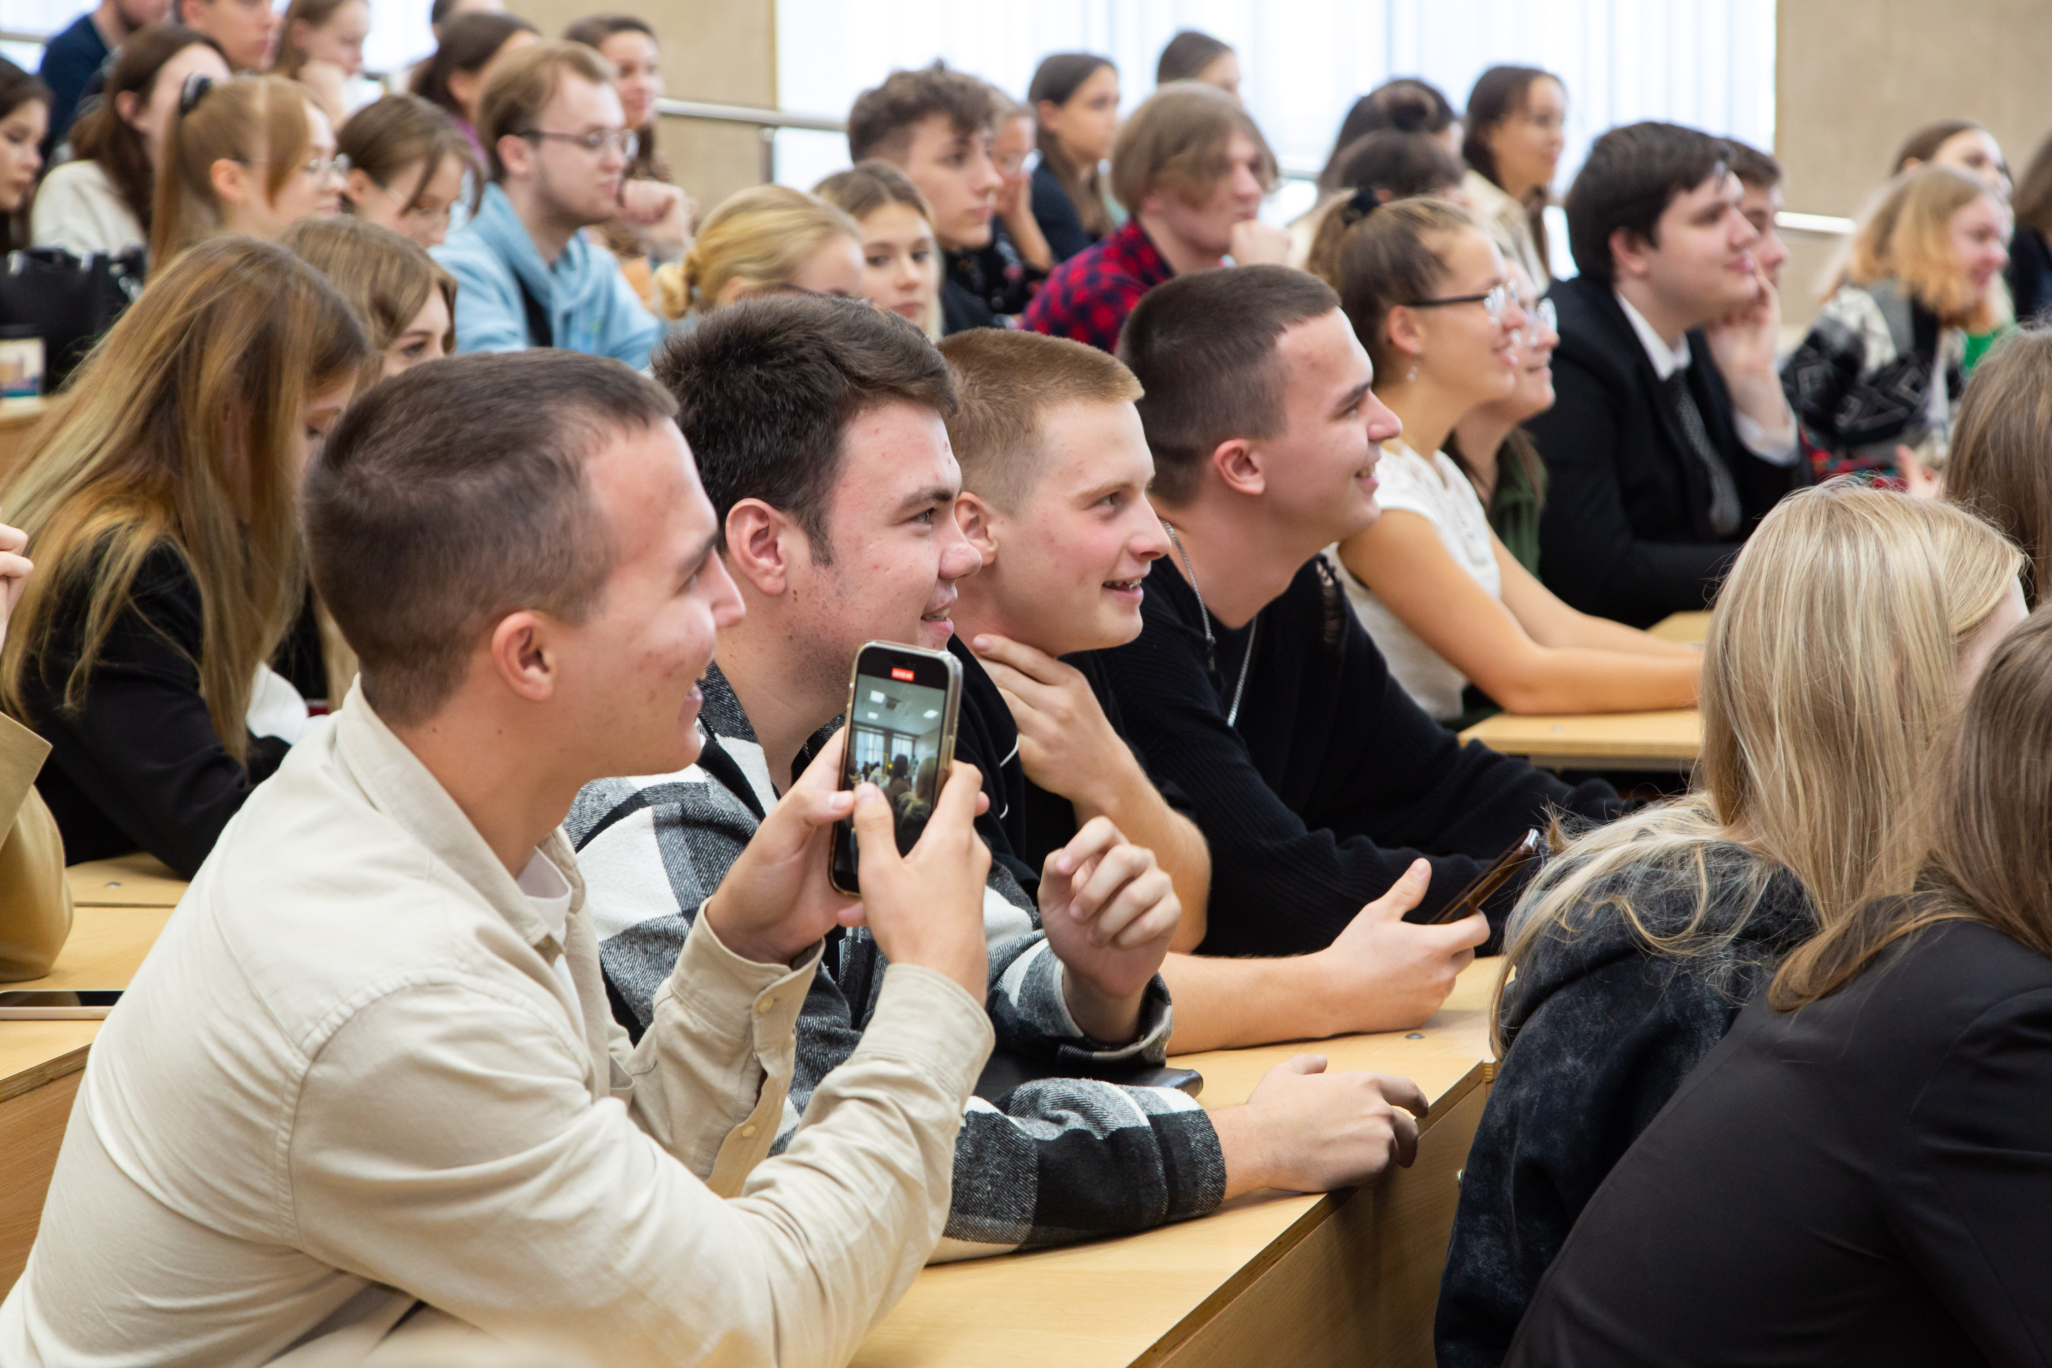
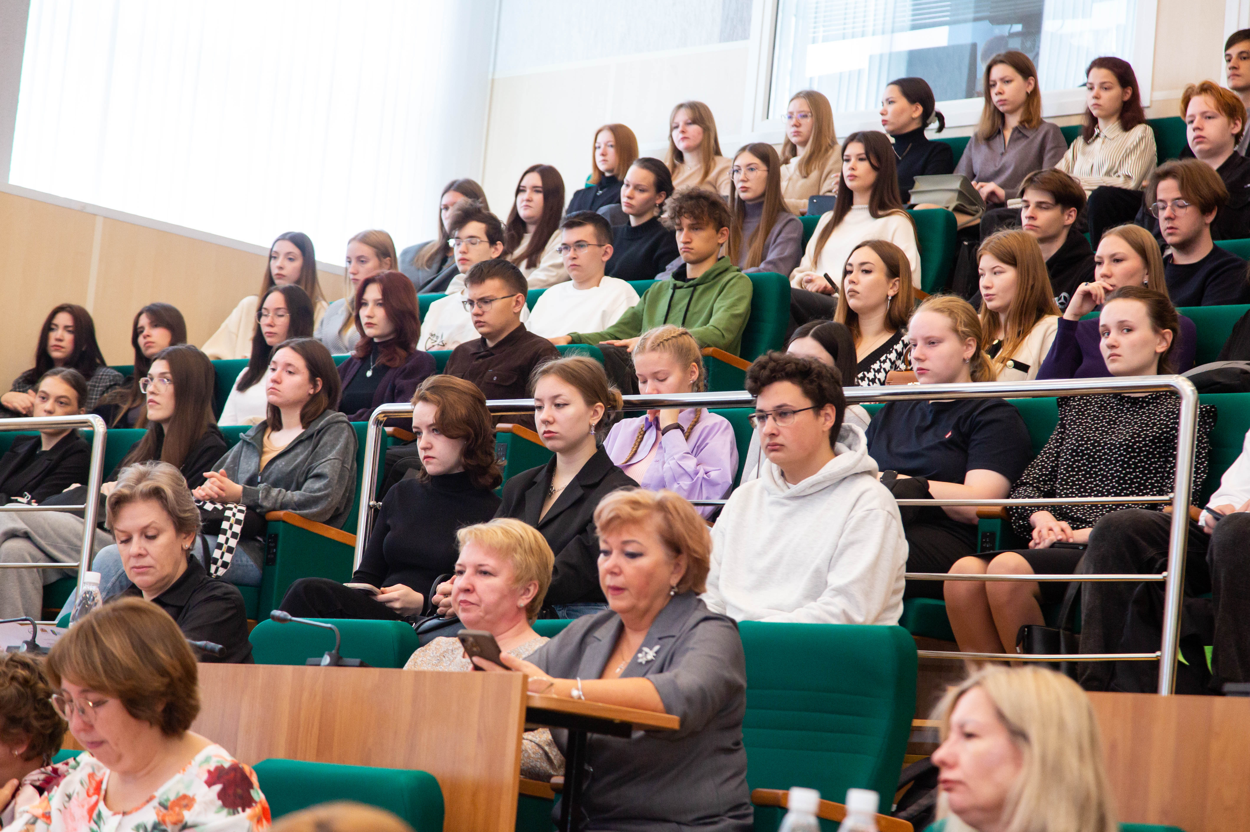
Возможности тиражирования практики
Высокая доступность для масштабирования при минимальных вложениях.
Мероприятие уже ожидается участниками каждый сентябрь, но в другие даты легко также собрать спикеров под определенные темы финансовой грамотности

